Slide 1
Fundamentos de DevOps
Universidad Creativa

Slide 2
DevOps
“DevOps is the practice of operations and development engineers participating together in the entire service lifecycle, from design through the development process to production support.”
https://theagileadmin.com/what-is-devops/
Valores:
Culture: Personas y procesos primero.
Automation: Automatización de procesos y sistemas.
Measurement: Si no se puede medir, no se puede mejorar, métricas.
Sharing: Colaboración. compartir ideas, problemas, soluciones.
https://blog.chef.io/what-devops-means-to-me

Slide 3
¿Que no es DevOps
La combinación simple de Development (desarrollo) & Operations (operaciones).
Un equipo de operaciones.
Solo automatizar
Un plan, es una reacción
Un título de trabajo o puesto.
Una categoría de herramientas.

Slide 4
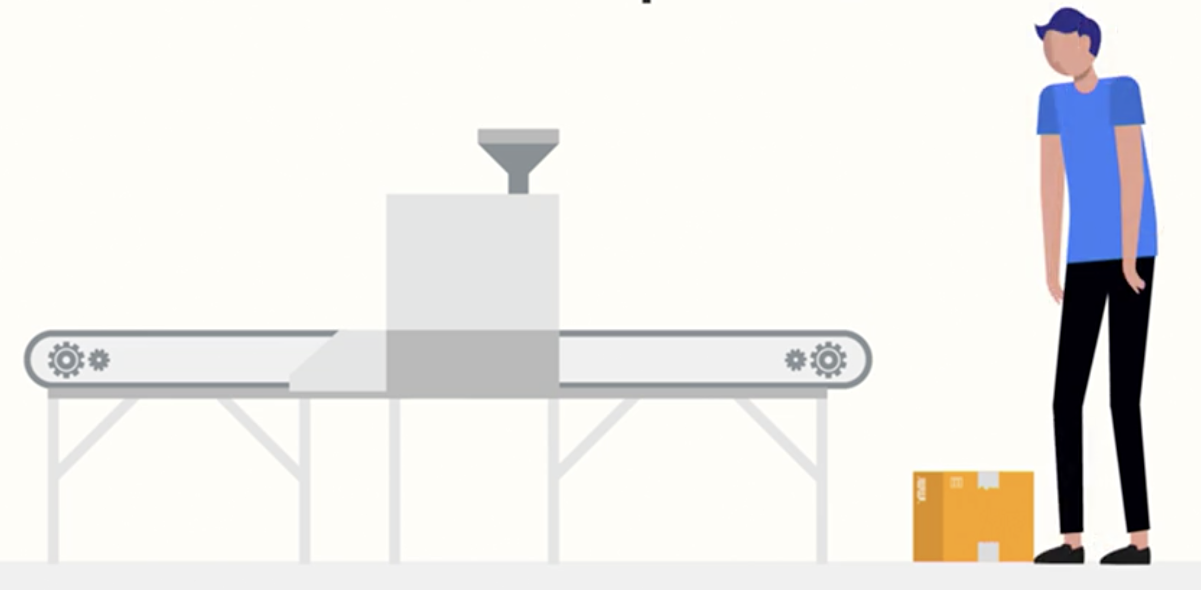
DevOps: The Three ways
System Thinking: Enfasis del desempeño de todo el sistema.

Slide 5
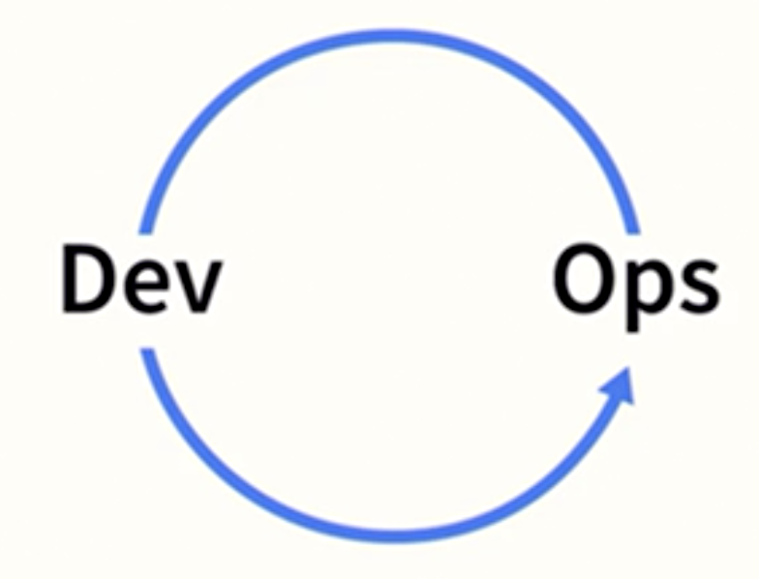
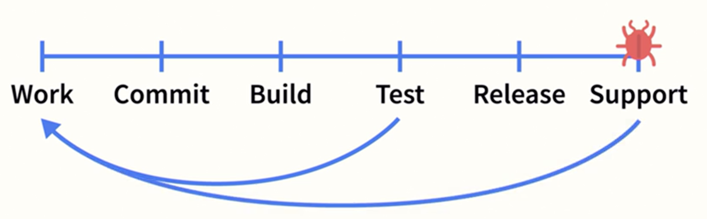
DevOps: The Three ways
Amplificar los ciclos de retroalimentación

Slide 6

DevOps: The Three ways
Experimentación Continua: tomar riesgos y aprender de los fallos. La la práctica (y la repetición) hacen al maestro.

Slide 7
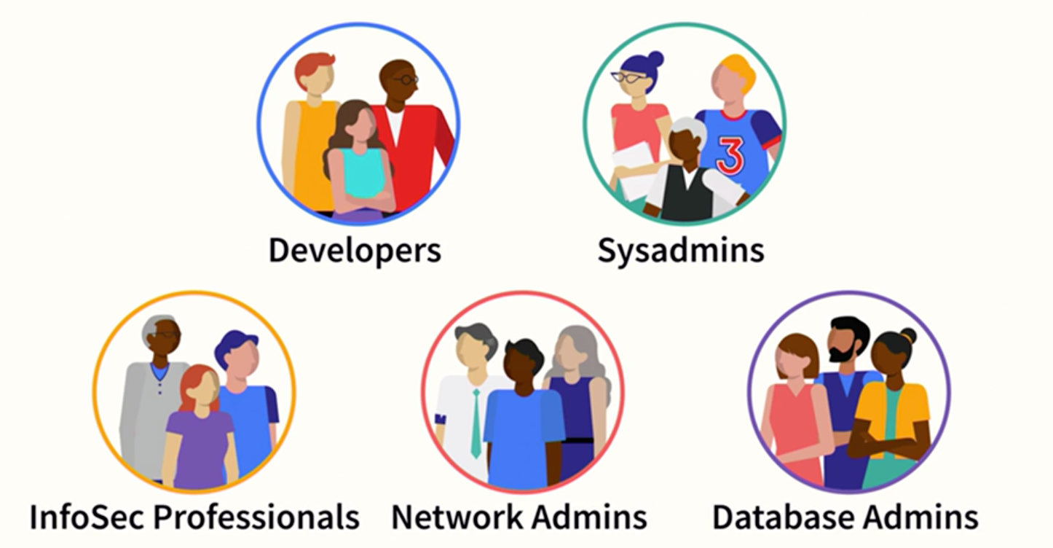
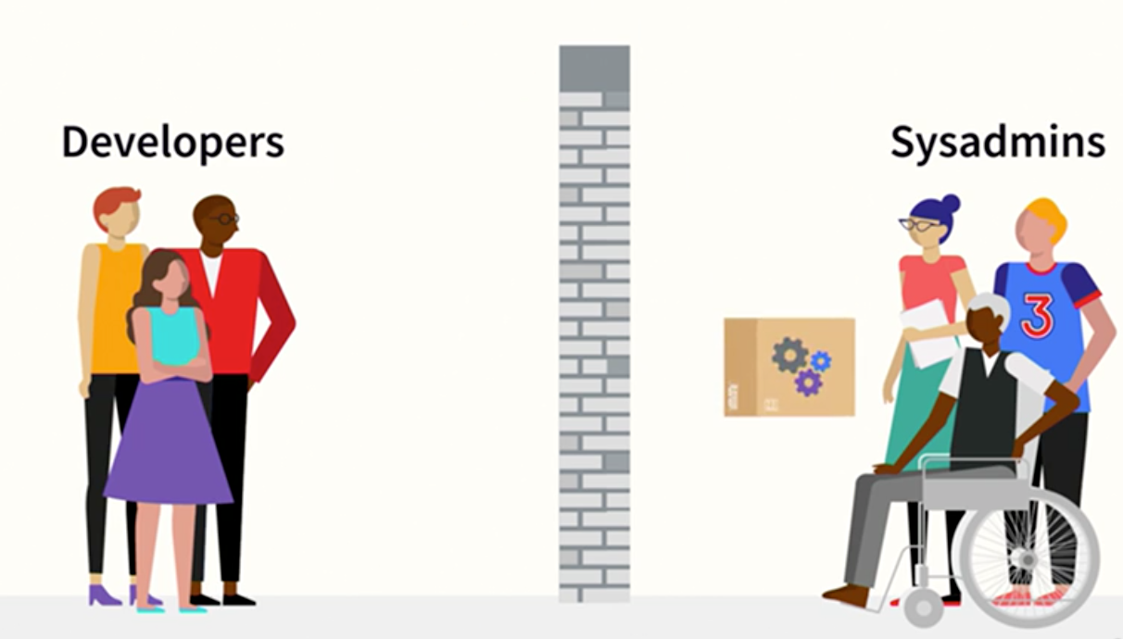
DevOps: Un problema cultural

Slide 8
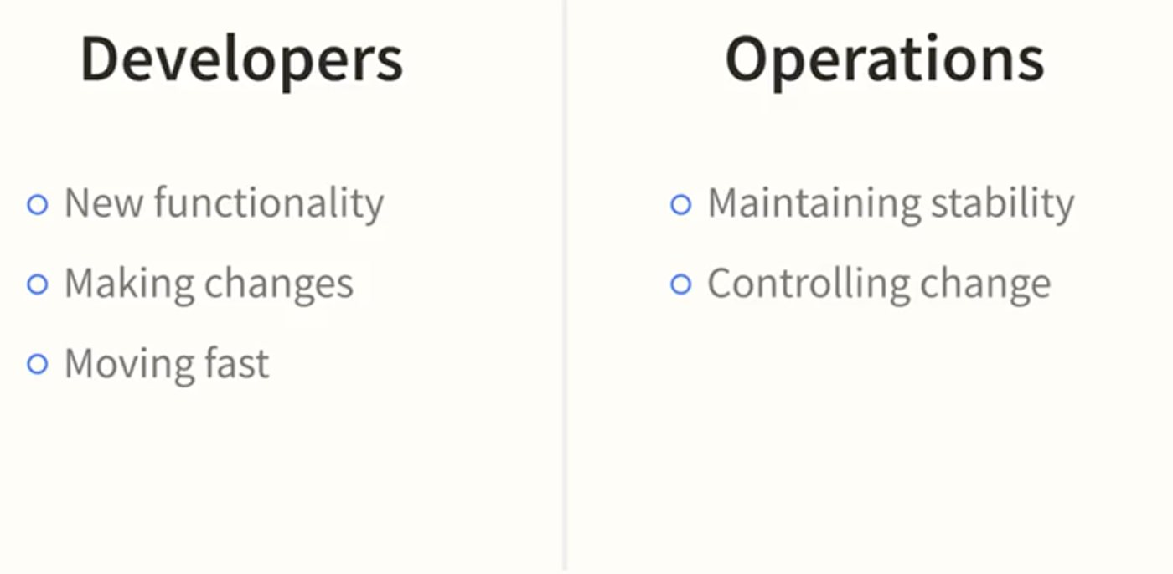
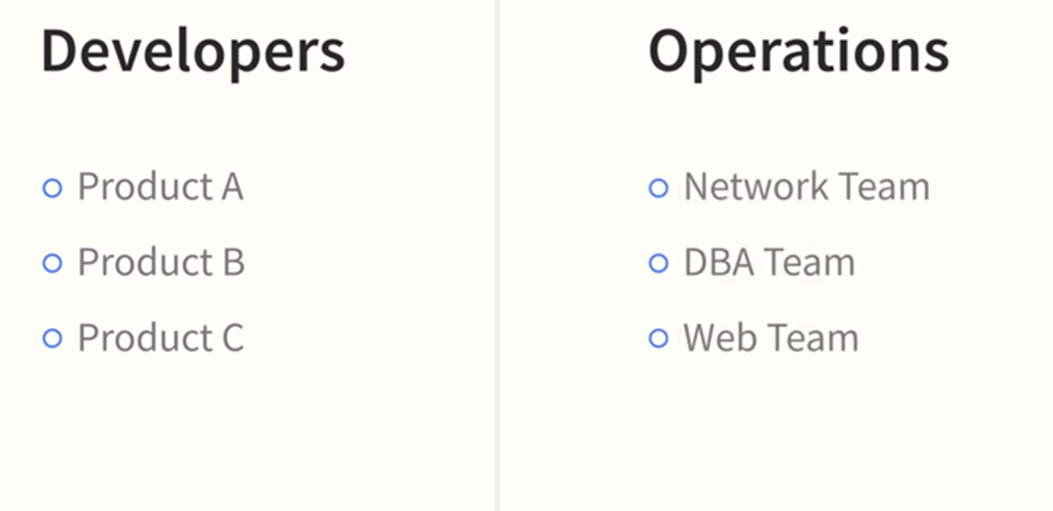
DevOps: Un problema cultural

Slide 9
DevOps: Un problema cultural
Mejorar la comunicación.
Análisis de incidentes sin buscar culpables.
Ser transparentes ante un fallo.
Tratar a los otros como quisieramos ser tratados.
Tener en los equipos gente de especialidades diferentes.
Eliminar silos y tribus en pro de equipos independientes y multifuncionales.
Mejora continua.
“Organizations which design systems… are constrained to produce designs which are copies of the communication structures of these organizations.”
Ley de Conway (Melvin Conway).

Slide 10
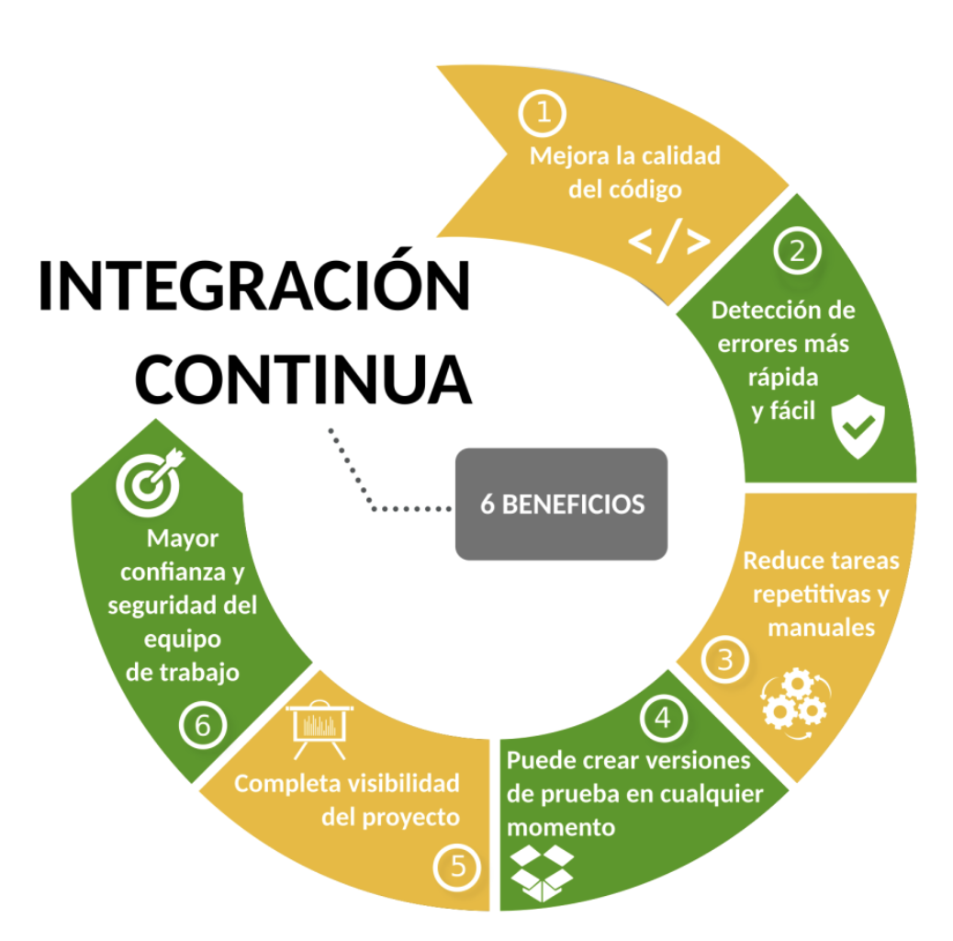
DevOps Foundations: CI/CD
Continuous Integration: es la construcción y prueba (unitarias, cobertura, análisis de código) automática del código de la aplicación frecuentemente, idealmente en cada commit o cambio que se haga sobre la base del código.

Slide 11
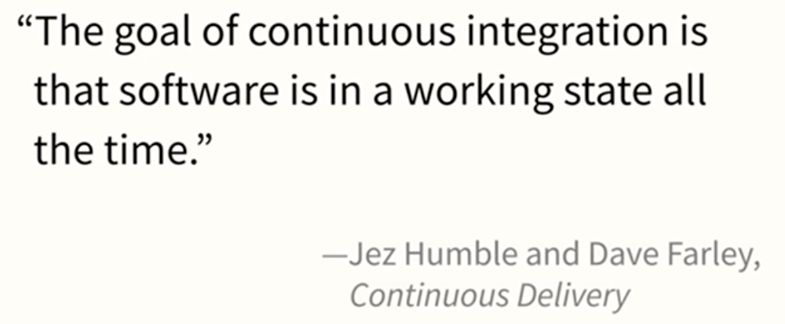
DevOps Foundations: CI/CD

Slide 12
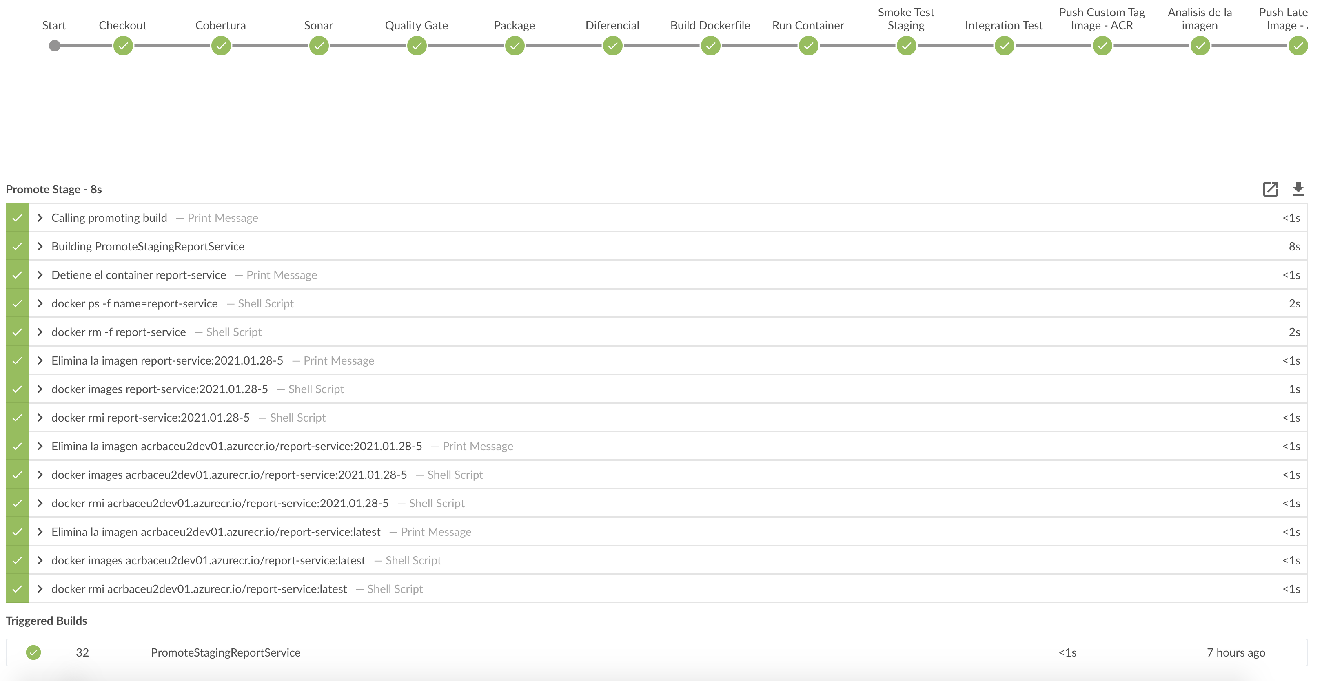
DevOps Foundations: CI/CD
Continuous Delivery: es contruir y desplegar cada cambio a un ambiente similar a producción y realizar pruebas automatizadas de integración y aceptación.

Slide 13
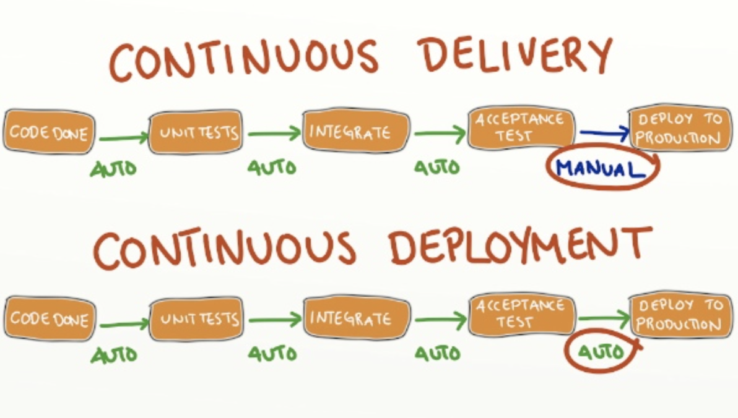
DevOps Foundations: CI/CD
Continuous Deployment

Slide 14
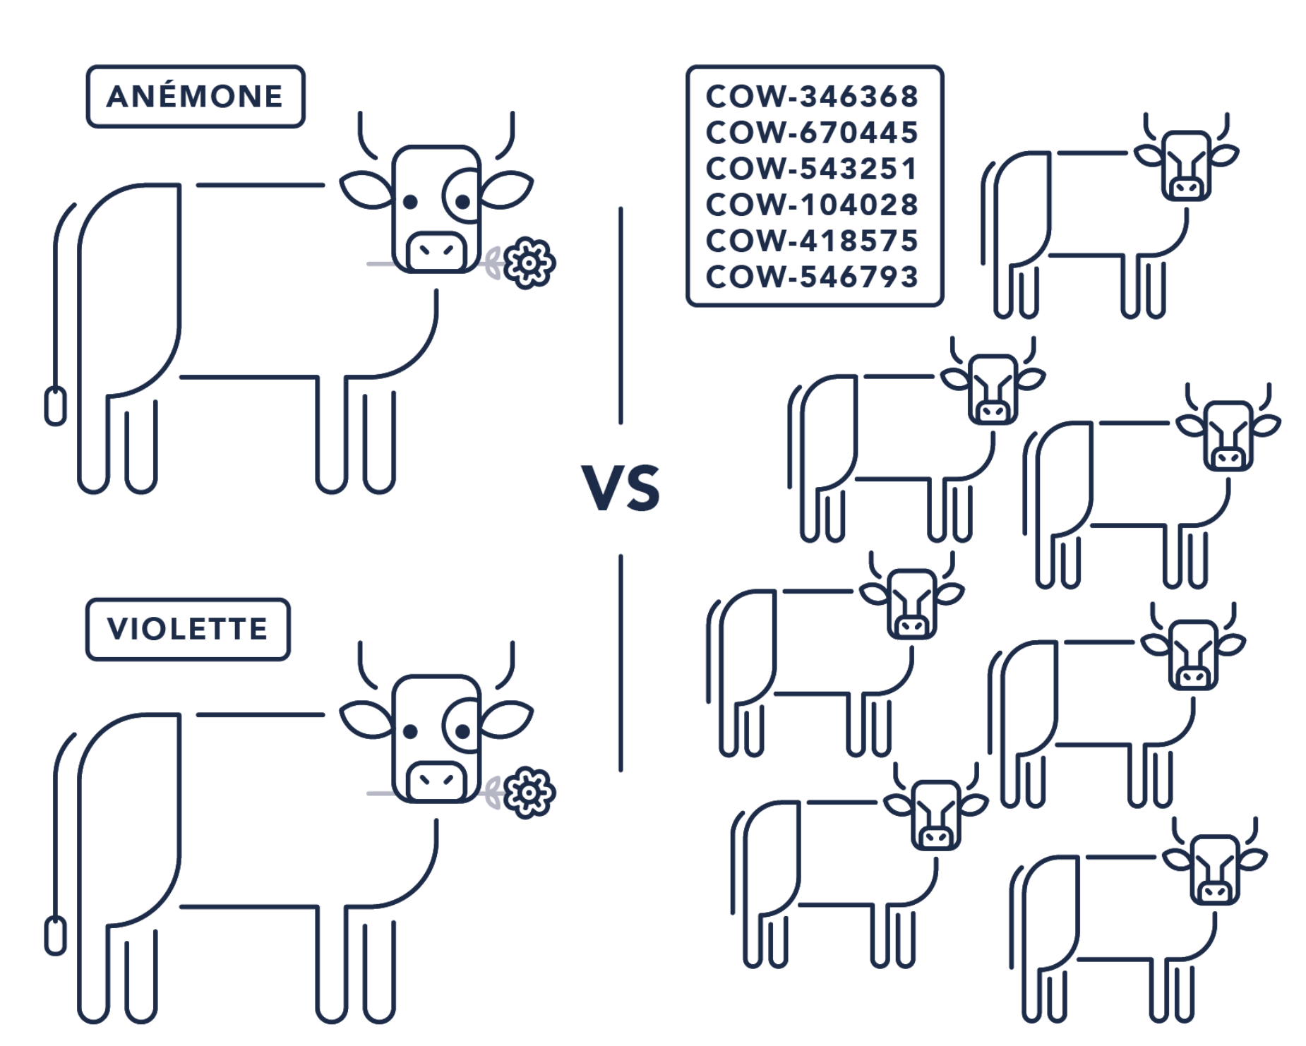
DevOps Foundations: Infrastructure as Code
IaC: es un aprovicionamiento y gestión de la infraestructura y servicios a través del uso de código fuente.
Rapidez
Automatización
Estandarización
Minimización de riesgos.
Reduce costos.

Slide 15
DevOps Foundations: Lean and Agile

Slide 16
DevOps Foundations: DevSecOps

Slide 17
DevOps Foundations: Monitoring and Observability

Slide 18
DevOps Foundations: Site Reliability Engineering

